Slide 1
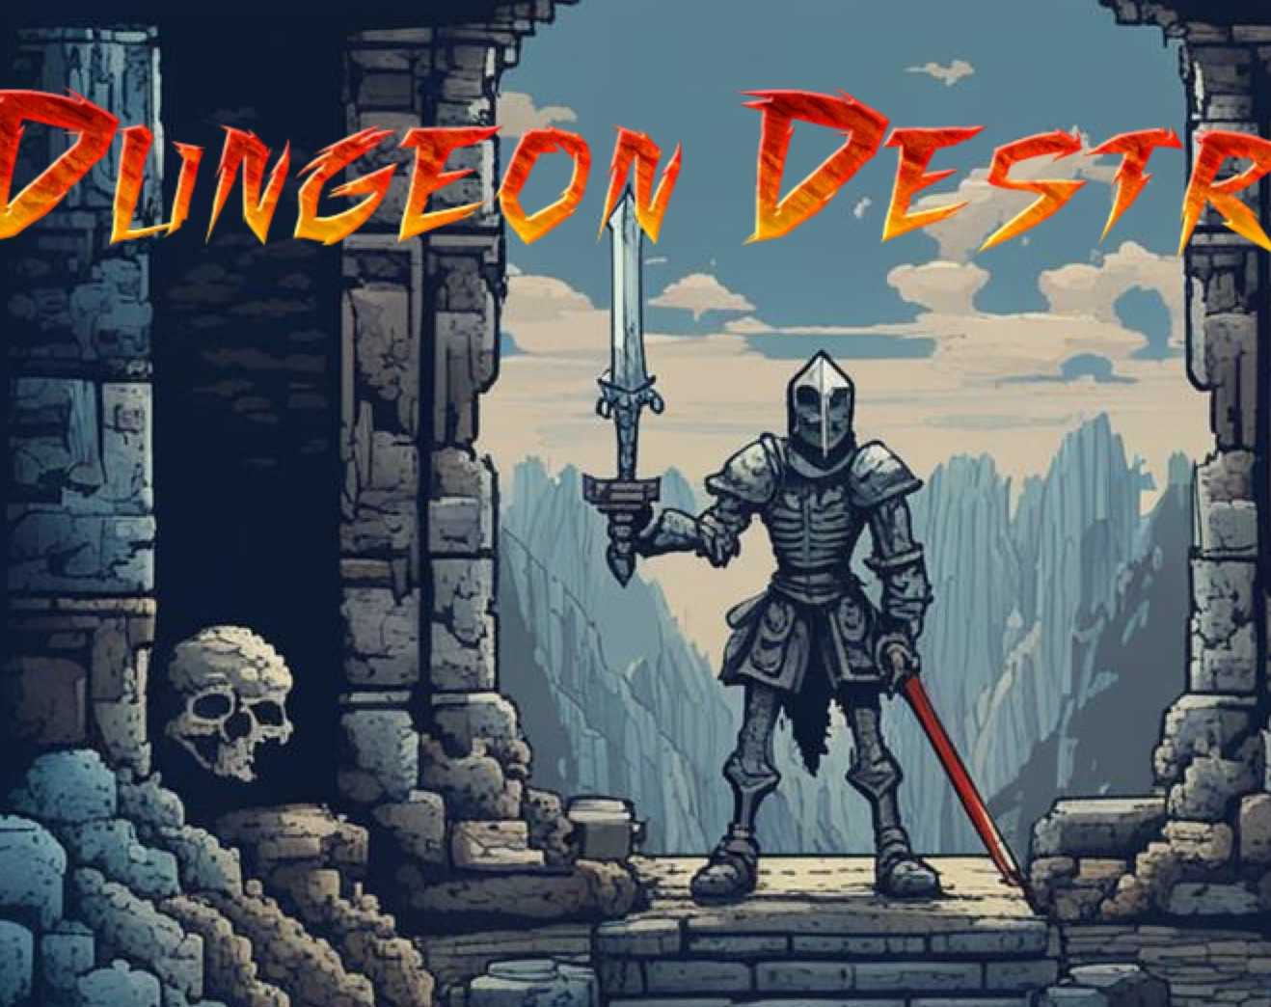
Игра “Dungeon destroyer”
Авторы: Руднев Андрей Александрович
Пигузов Арсений …
Фурсов Иван Владимович

Slide 2
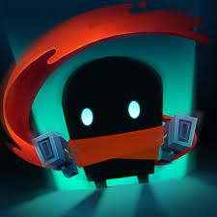
Идея создания
Идея: создать пиксельную roguelike-RPG в стиле игры ''Soul Knight''

